Slide 1
스프링 부트 3 백엔드 개발자 되기
JPA+OAuth2+JWT+AWS와 배우는 스프링 부트 3
Java 백엔드 입문자를 위한 풀 패키지

Slide 2
01 스프링 부트3 개발자가 알아 두면 좋은 지식

Slide 3

1.1 서버와 클라이언트
서버와 클라이언트
클라이언트 : 서버로 요청하는 프로그램
서버 : 클라이언트의 요청을 받아 처리하는 주체

Slide 4
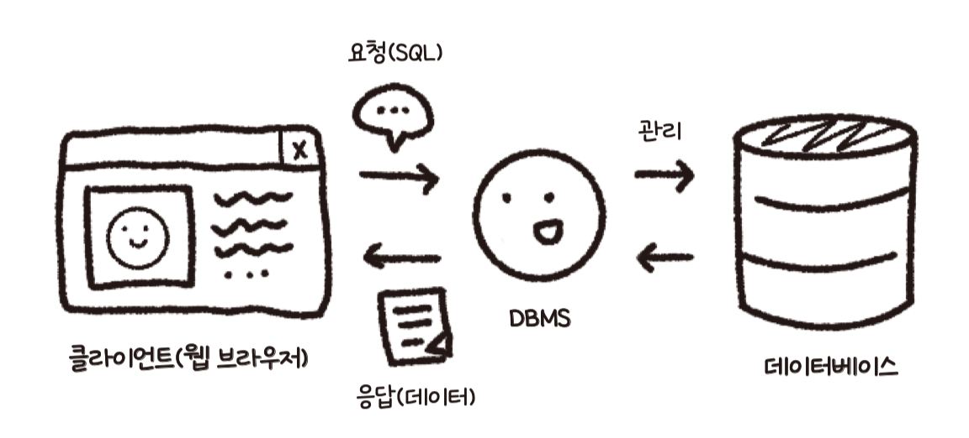
1.2 데이터베이스
데이터베이스
데이터를 모아 놓고 여러 사람이 사용할 목적으로 관리하는 데이터 저장소
데이터베이스 관리 시스템
데이터베이스를 관리하기 위한 시스템, 줄여서 DBMS(database management system)
MySQL, PostgreSQL, Oracle 등 다양한 데이터베이스 관리 시스템이 있음
SQL
데이터베이스 관리 시스템에 명령을 내리기 위한 언어

Slide 5
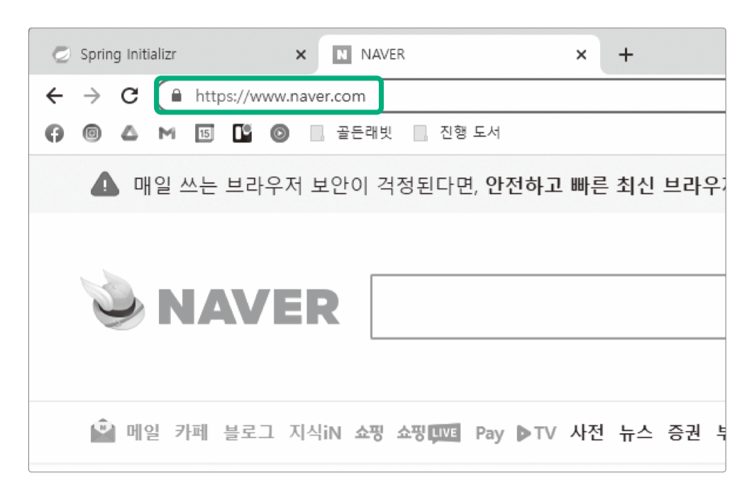
1.3 아이피와 포트
아이피
인터넷에서 컴퓨터들이 서로를 식별하고 통신하기 위한 주소
웹 브라우저에 입력하는 주소(www.naver.com)는 사실 아이피를 문자열로 대치한 것
포트
특정 아이피에서 운용하는 서비스를 구분하기 위한 번호
아이피가 백화점이면 포트는 매장이라고 생각하면 됨
https://는 443번 포트를 사용하기 위한 입력
톰캣 서버의 기본 포트값은 8080

Slide 6
1.4 라이브러리와 프레임워크
라이브러리
앱 개발에 필요한 기능인 클래스, 함수 등을 모아놓은 코드의 모음
라이브러리 간 영향을 주지 않음
프레임워크
틀(frame) + 일하다(work)의 합성어
개발을 위한 틀을 제공
개발자는 틀에 맞춰 개발해야 함

Slide 7
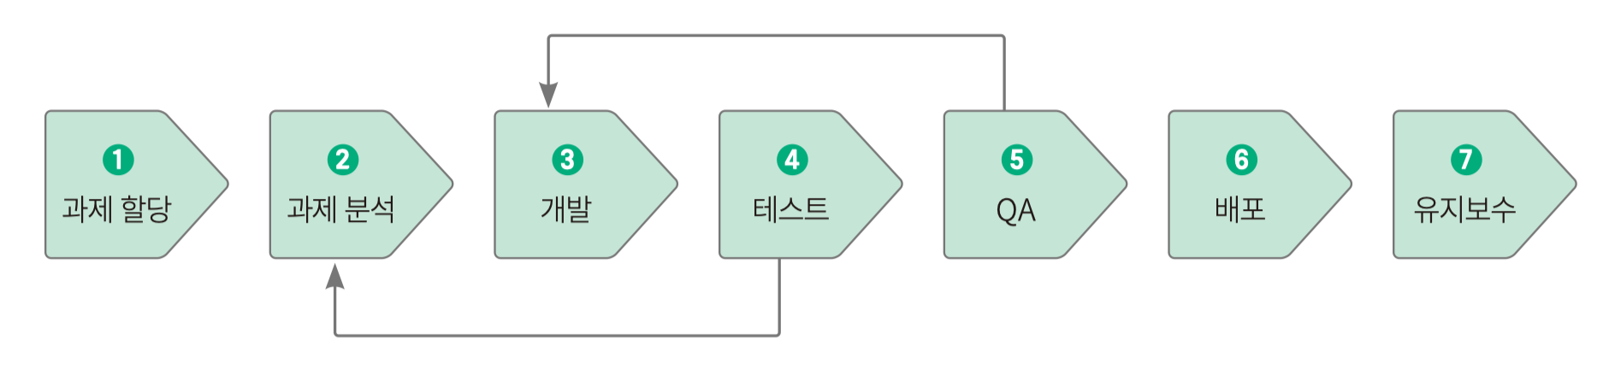
1.5 백엔드 개발자의 업무

Slide 8
1.5 백엔드 개발자의 업무(cont.)
1. 과제 할당
대부분의 부서에 과제를 할당하며 업무 시작
2. 과제 분석
소셜 서비스에서 ‘친구 초대 이벤트를 만들어 보자’라고 한다면?
친구 정의, 초대 정의, 이벤트 정의 등 과제 연관 분석을 진행
3. 개발
개발 진행, 버그 수정의 반복
동료의 리뷰를 받아 더 나은 코드로 완성도를 높임
4. 테스트
로직 문제가 없는지?
성능 한계는 어느 정도인지?
코드가 읽기 편한지?
코드를 다른 개발자가 쓰기 편안한지?

Slide 9
1.5 백엔드 개발자의 업무(cont.)
5. QA
품질 보증 단계 = quality assurance
6. 배포
서버에 개발한 앱 배포
새로운 기능이 추가되면 추가 배포
쉽고, 안전하고, 롤백이 쉬운 방법으로 배포
롤링 배포, 블루 그린 배포, 카나리 배포 등 방법 다양
7. 유지보수
개발부터 배포까지 반복하는 과정을 고도화하여 앱 품질 유지 및 보수
CI / CD = continuous integration / continuous delivery & continuous deployment

Slide 10
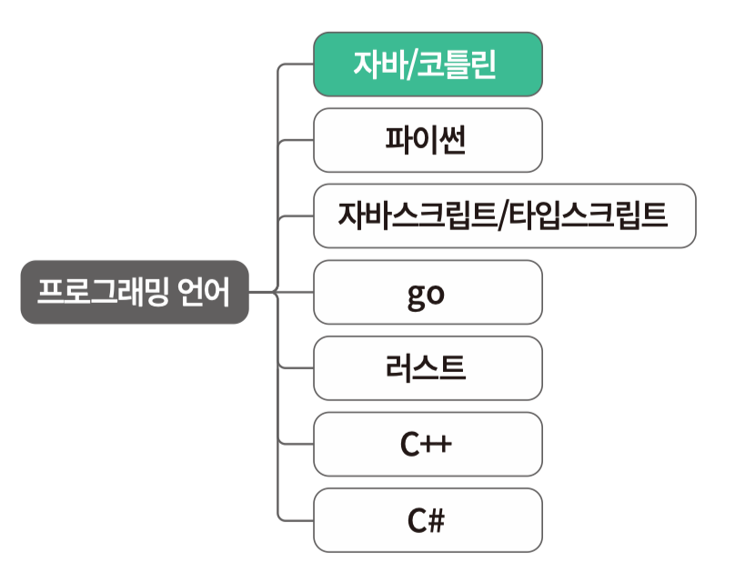
1.6 백엔드 프로그래밍 언어
백엔드에서 쓰이는 언어는 매우 다양
파이썬 : 장고, 플라스크, FastAPI
자바 : 스프링, 스프링 부트
C# : 닷넷 프레임워크
자바스크립트 : 익스프레스, NestJS

Slide 11
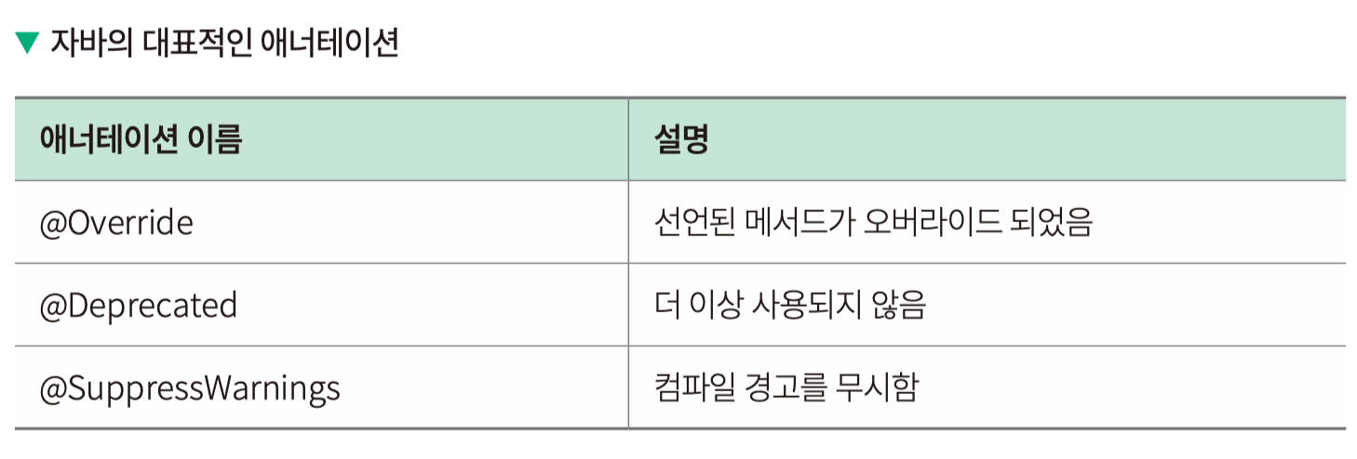
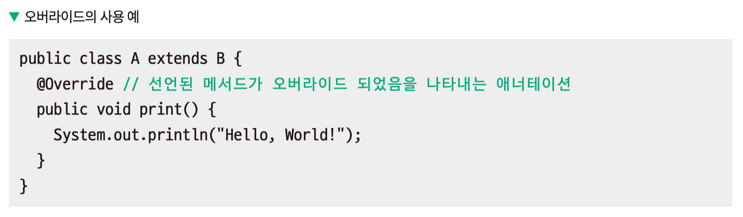
1.7 자바 애너테이션
자바로 작성한 코드에 추가하는 표식
@ 기호를 사용하여 표시
JDK 1.5 버전부터 사용할 수 있음

